Slide 1
Лекция 5.
IPv4-адресация и подсети

Slide 2
Цель лекции
Сформировать у обучающихся умение объяснять параметры IPv4-адресации, рассчитывать сеть, broadcast, диапазон хостов, private IPv4, CIDR и базовый VLSM для небольшой сети.

Slide 3
Список учебных вопросов
1. IPv4-адрес как идентификатор узла в сети.
2. Маска подсети и prefix.
3. Network address, broadcast address и диапазон хостов.
4. Private IPv4-диапазоны.
5. Public IPv4 и отличие от private IPv4.
6. Классовая адресация.
7. CIDR: бесклассовая запись адресации.
8. VLSM: маски переменной длины на базовом уровне.
9. Расчет количества хостов в подсети.
10. Адресный план небольшой организации.

Slide 4
Основные термины
IPv4 address - 32-битный адрес узла или интерфейса.
Subnet mask - маска подсети, разделяет сеть и host-часть.
Prefix - длина сетевой части, например /24.
Network address - адрес сети.
Broadcast address - адрес рассылки всем узлам подсети.

Slide 5
1. IPv4-адрес
IPv4-адрес записывается четырьмя десятичными числами.
Пример: 192.168.10.15.
Адрес назначается интерфейсу, а не человеку или компьютеру целиком.
Для связи в IP-сети важны IP-адрес, маска и gateway.
Один узел может иметь несколько IP-адресов на разных интерфейсах.

Slide 6
2. Маска и prefix
Маска показывает, какая часть адреса относится к сети.
Prefix записывает длину сетевой части через slash.
/24 соответствует маске 255.255.255.0.
Устройства одной подсети должны иметь одинаковую сетевую часть.
Неверная маска приводит к ошибкам определения локальных и удаленных узлов.

Slide 7
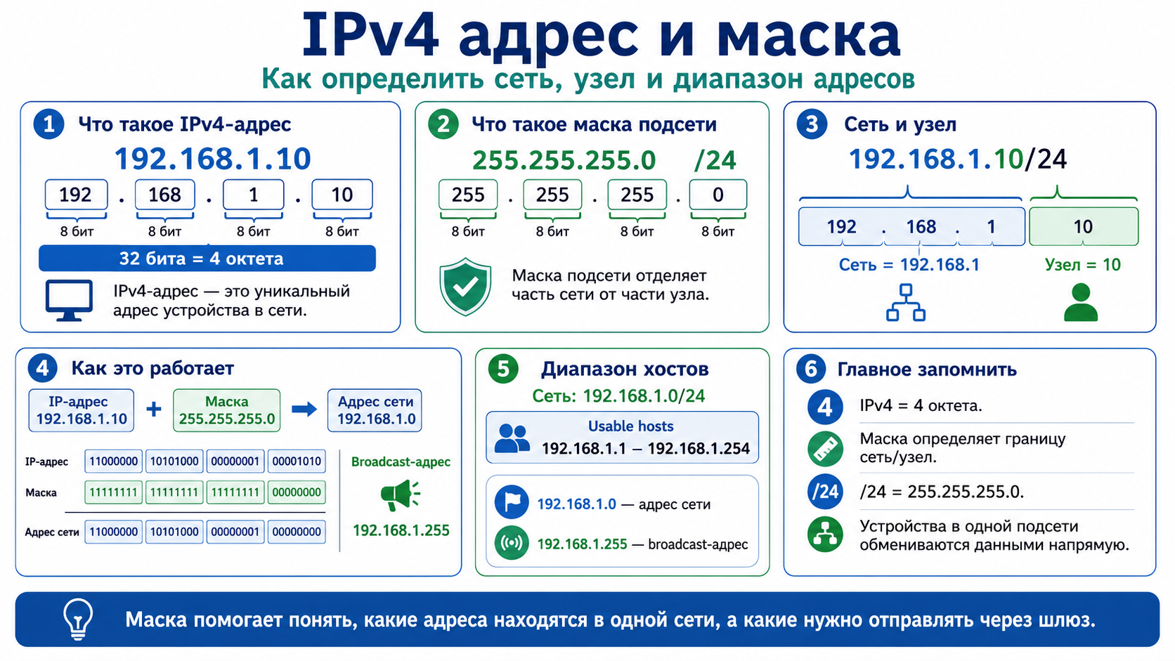
IPv4 адрес и маска

Slide 8
3. Network и broadcast
Network address обозначает саму подсеть (все хостовые биты – нули).
Broadcast address (все хостовые биты - единицы) используется для рассылки всем узлам подсети.
Эти адреса нельзя назначать обычным хостам.
Диапазон хостов находится между network и broadcast.
Gateway обычно выбирают из допустимого диапазона хостов.

Slide 9
Диапазон хостов
Для сети 192.168.1.0/24 network address: 192.168.1.0.
Broadcast address: 192.168.1.255.
Диапазон хостов: 192.168.1.1-192.168.1.254.
Количество usable hosts: 254.
Один из адресов обычно назначается шлюзу.

Slide 10
4. Private IPv4
Private IPv4 - частные диапазоны для внутренних сетей.
10.0.0.0/8.
172.16.0.0/12.
192.168.0.0/16.
Частные адреса обычно выходят в интернет через NAT.

Slide 11
5. Public IPv4
Public IPv4 - публичные адреса, маршрутизируемые в интернете.
Публичные адреса выдаются провайдерами или организациями.
Внутри офисов чаще используют private IPv4.
Нельзя произвольно использовать чужой public IPv4.
Разделение private/public важно для NAT и безопасности.

Slide 12
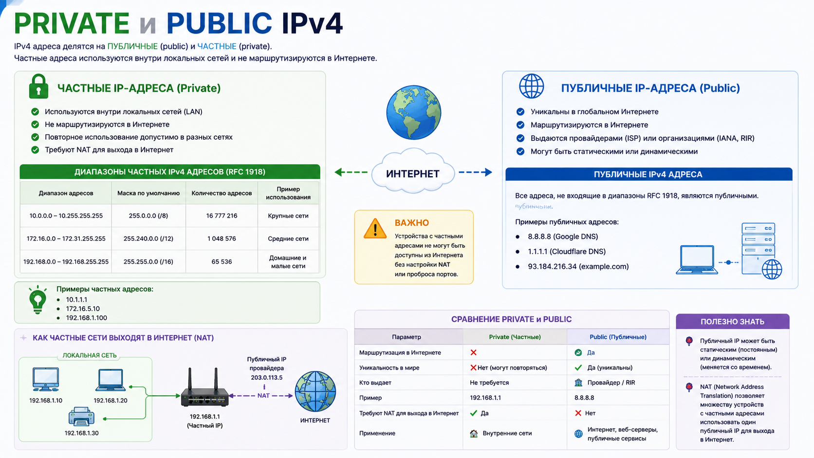
Private и public IPv4

Slide 13
6. Классовая адресация.
Классовая адресация — это первоначальная система распределения IP-адресов (использовалась с 1981 по 1993 год), при которой весь объем IPv4-адресов был жестко разделен на 5 фиксированных классов: A, B, C, D и E.

Slide 14
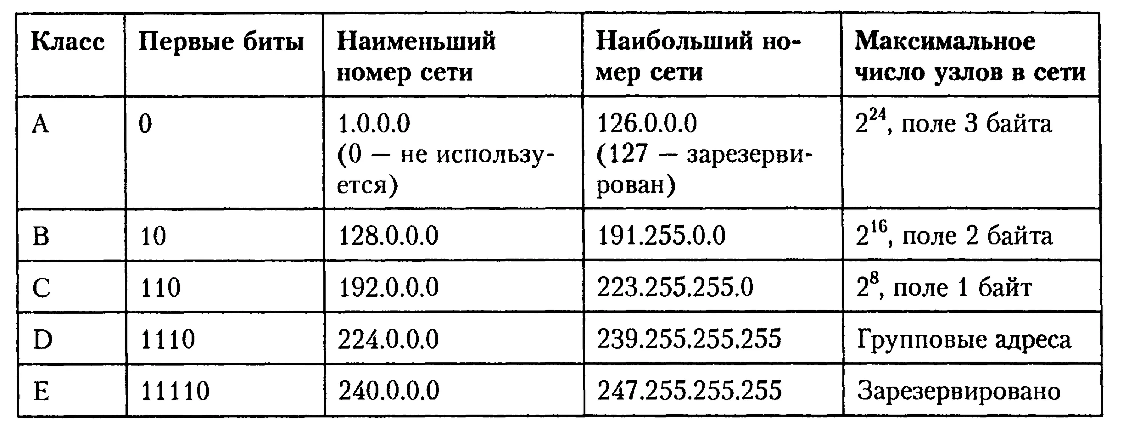
Классовая адресация.

Slide 15
Классовая адресация.
Понятие «Маски по умолчанию» (Default Mask)
В эпоху классовой адресации сисадминам не нужно было вручную вводить маску подсети. Маска была «врожденным» свойством самого IP-адреса.
Сетевое устройство (ПК или роутер) определяло класс адреса по его первым битам, после чего автоматически применяло к нему жестко закрепленную маску по умолчанию. Маску нельзя было «двигать» или изменять её длину.

Slide 16
Главные минусы классовой адресации.
Из-за этих недостатков в 1993 году от классов полностью отказались в пользу бесклассовой адресации (CIDR):
Гигантский неэффективный расход адресов. Если организации нужно было подключить 300 компьютеров, класс C (254 хоста) ей не подходил. Ей выдавали класс B, где было 65 534 адреса. В итоге ~65 тысяч адресов просто сгорали, их никто не мог использовать.
Жесткость архитектуры. Сеть нельзя было гибко нарезать на мелкие сегменты (например, сделать сеть строго на 10 или 50 хостов).
Быстрое исчерпание IPv4. Из-за расточительного деления на классы свободные адреса стали подходить к концу гораздо быстрее, чем планировалось.

Slide 17
Специальные диапазоны и адреса IPv4.
Внутри пространства IPv4 существуют адреса, которые нельзя выделять обычным компьютерам в интернете. Они зарезервированы под особые задачи.
1. Loopback Address (Локальная петля)
Диапазон: 127.0.0.0 – 127.255.255.255 (обычно используется самый первый: 127.0.0.1 или имя localhost).
Для чего нужен: Это адрес самого компьютера («внутреннее зеркало»).

Slide 18
Специальные диапазоны и адреса IPv4.
2. Private IP Addresses («Серые» или частные адреса)
Адреса, созданные для работы внутри локальных сетей (домашних, офисных). Провайдеры в интернете их не маршрутизируют (блокируют).
Класс A: 10.0.0.0 – 10.255.255.255 (одна огромная сеть)
Класс B: 172.16.0.0 – 172.31.255.255 (16 смежных сетей)
Класс C: 192.168.0.0 – 192.168.255.255 (256 привычных нам домашних сетей)
Зачем нужны: Экономят IPv4-адреса. Миллионы людей по всему миру имеют домашний IP-адрес 192.168.1.15, и они не конфликтуют, потому что спрятаны за одним «белым» (публичным) адресом роутера с помощью технологии NAT.

Slide 19
Специальные диапазоны и адреса IPv4.
3. APIPA (Automatic Private IP Addressing / Link-Local)
Диапазон: 169.254.0.0 – 169.254.255.255
Для чего нужен: Сеть автонастройки. Если компьютер настроен на автоматическое получение IP от роутера (по DHCP), но роутер сломался или кабель отошел, операционная система (Windows/Linux) сама назначает себе случайный адрес из этого диапазона.

Slide 20
Специальные диапазоны и адреса IPv4.
4. Служебные адреса в каждой подсети (Адрес сети и Broadcast)
В абсолютно любой подсети два адреса всегда зарезервированы и не могут быть выданы устройствам:
Первый адрес (Хост равен всем нулям в двоичной системе): Это Адрес сети (Network ID). Например, 192.168.1.0. Он используется роутерами в таблицах маршрутизации для указания пути к целой группе компьютеров.
Последний адрес (Хост равен всем единицам в двоичной системе): Это Широковещательный адрес (Broadcast). Например, 192.168.1.255. Если отправить пакет на этот адрес, его получат абсолютно все устройства в этой конкретной локальной сети.

Slide 21
7. CIDR бесклассовая запись адресации
CIDR - Classless Inter-Domain Routing.
CIDR отказался от жесткой классовой адресации.
Запись /24, /25, /26 показывает размер сети.
Чем больше prefix, тем меньше хостов в подсети.
CIDR используется в современных маршрутах и адресных планах.

Slide 22
7. VLSM
VLSM - Variable Length Subnet Mask.
VLSM позволяет использовать разные маски внутри одного адресного пространства.
Большим отделам выделяют более крупные подсети.
Маленьким сегментам выделяют меньшие подсети.
VLSM экономит адреса и требует аккуратной документации.

Slide 23
VLSM (Variable Length Subnet Mask — Маска подсети переменной длины) — это технология, которая позволяет делить одну большую сеть на несколько маленьких подсетей разного размера, подстраиваясь под конкретное количество компьютеров.
Если совсем просто: VLSM — это нарезка пирога (сетевого пространства) на куски разного размера, чтобы каждому досталось ровно столько, сколько он сможет съесть, и ни крошки не пропало зря.

Slide 24
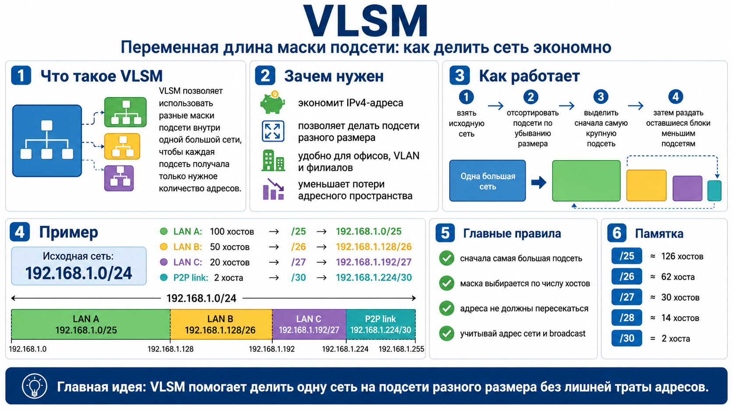

Slide 25
8. Расчет хостов
Количество адресов в подсети: 2 в степени количества host-битов.
Обычно usable hosts = всего адресов минус 2.
/24 дает 256 адресов и 254 usable hosts.
/30 дает 4 адреса и 2 usable hosts.
Для линков между маршрутизаторами часто используют маленькие подсети.

Slide 26
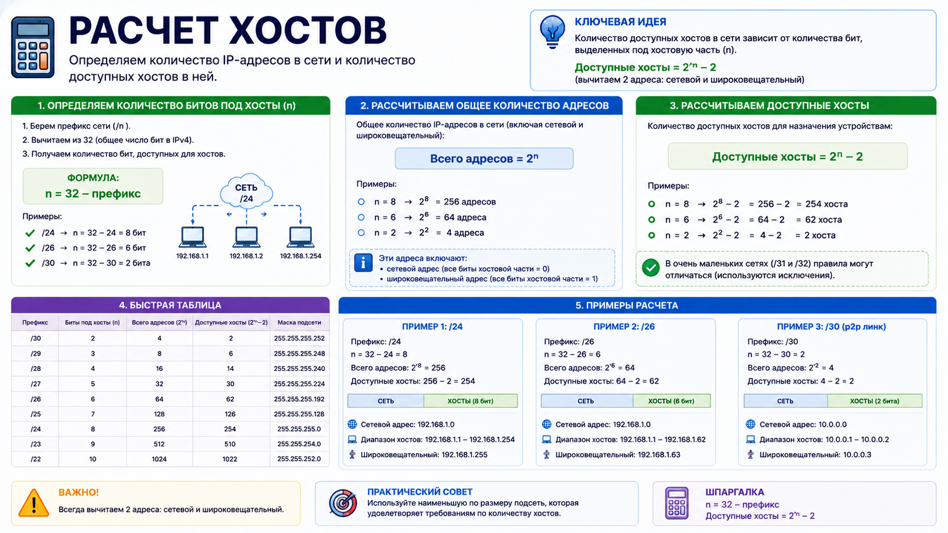
8. Расчет хостов

Slide 27
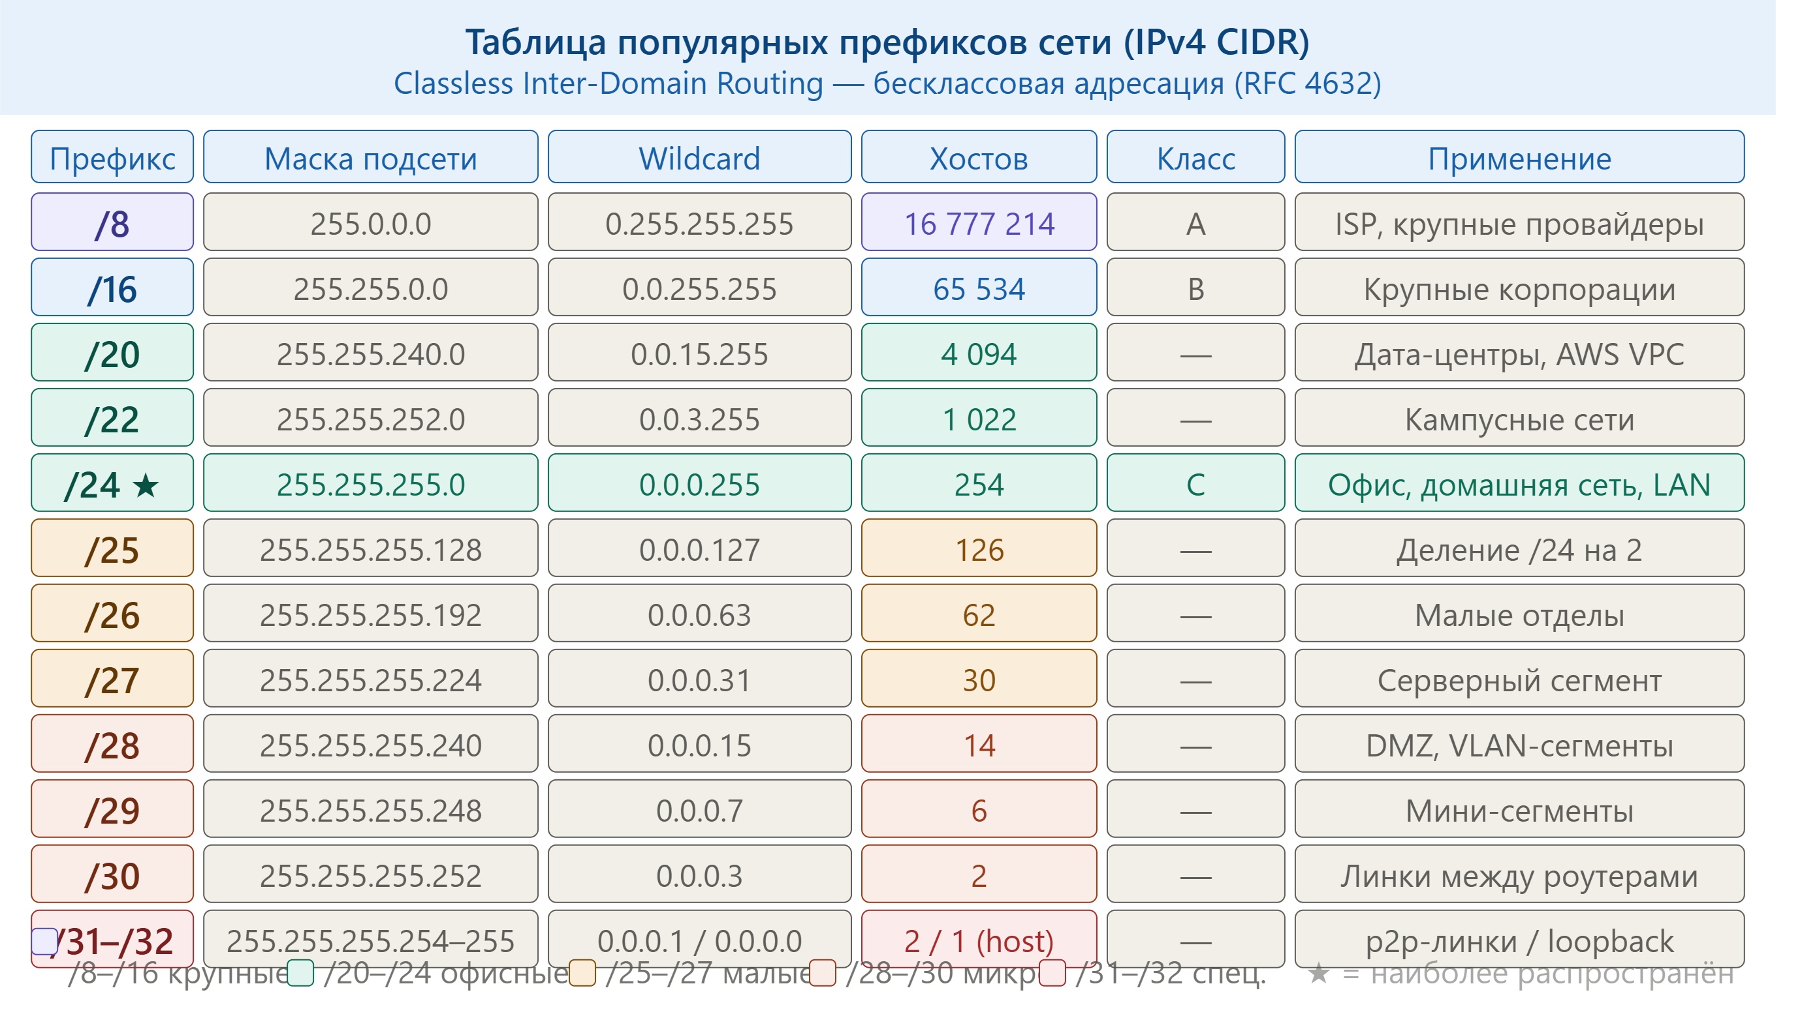

Slide 28
9. Адресный план
Адресный план фиксирует подсети, gateway и адреса важных устройств.
Отдельно выделяют серверы, сетевое оборудование и клиентов.
Документация снижает риск конфликтов адресов.
План должен учитывать рост сети.
Адреса должны быть логичными и проверяемыми.

Slide 29
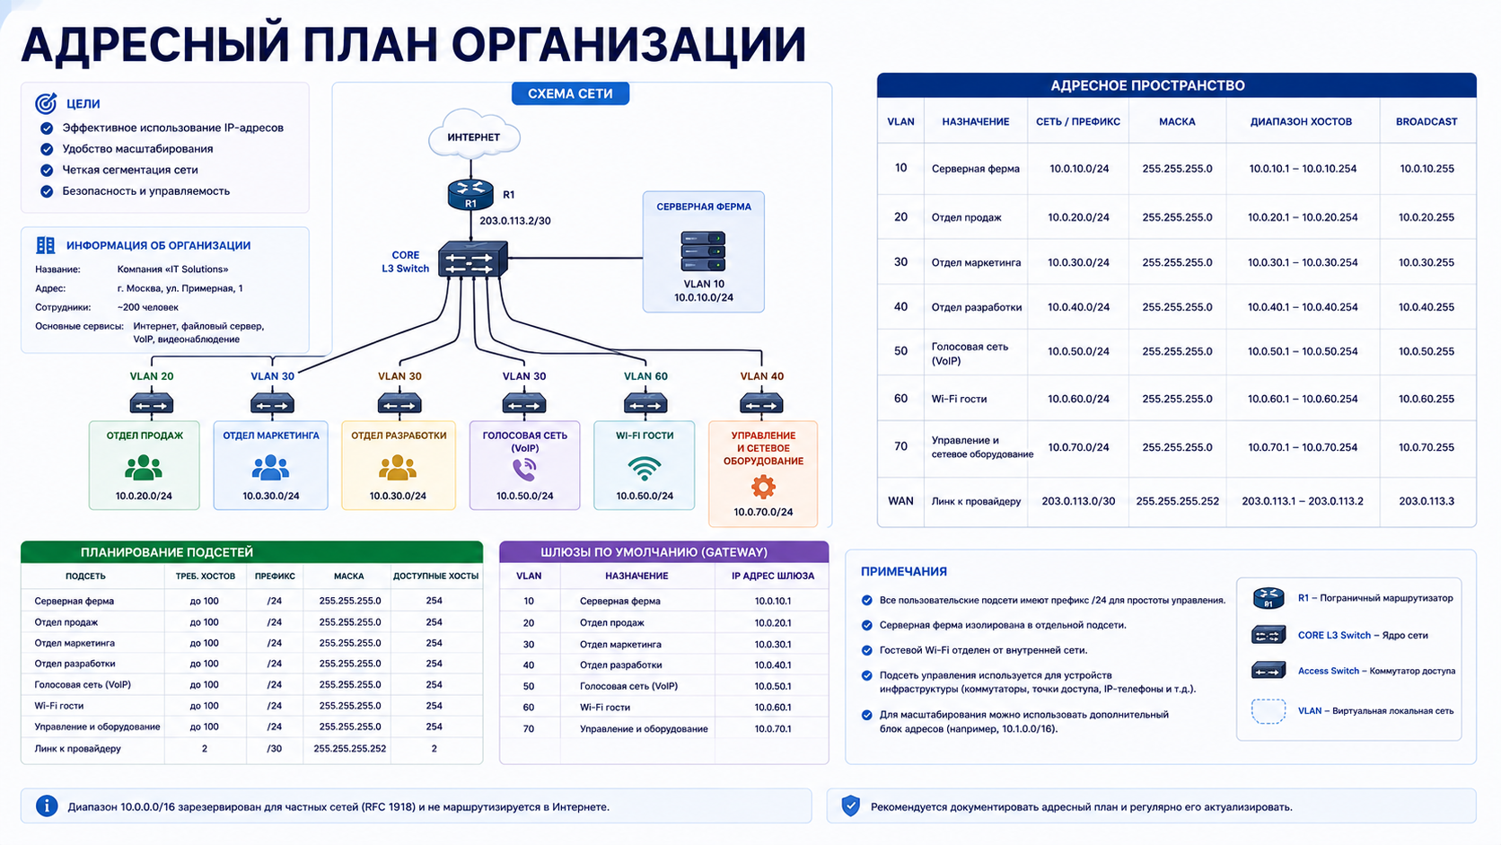
Адресный план организации

Slide 30
Итоги лекции
IPv4-адрес работает вместе с маской и gateway.
Network и broadcast не назначают обычным хостам.
Private IPv4 используется во внутренних сетях.
CIDR и VLSM помогают гибко делить адресное пространство.
Адресный план обязателен для понятной эксплуатации сети.

Slide 31
10. Loopback-интерфейс
Loopback (петлевой интерфейс) — это виртуальный (программный) интерфейс внутри сетевого устройства (маршрутизатора или коммутатора).
В отличие от физических портов (таких как GigabitEthernet0/0), к Loopback-интерфейсу нельзя подключить кабель. Он существует исключительно в памяти операционной системы устройства.
Главное свойство Loopback: Он всегда активен (up/up), пока включено само устройство. Физический порт может «упасть» (down), если кто-то случайно заденет кабель, сгорит трансивер или сломается коммутатор на другом конце. Loopback-интерфейс не зависит от внешних факторов и не может отключиться из-за проблем с проводами.

Slide 32
Зачем он нужен? (Основные сценарии использования)
Идентификация устройства (Router ID) в протоколах динамической маршрутизации (OSPF, BGP): Протоколам маршрутизации нужно уникальное имя для каждого роутера в виде IP-адреса. Если выбрать в качестве имени IP-адрес физического порта, и этот порт «падет», протокол начнет перестраивать всю сеть (произойдет перевыборы Router ID). Loopback-адрес гарантирует стабильность сети, так как он никогда не отключается.
Управление устройством (Management): Системные администраторы используют IP-адрес Loopback для подключения к роутеру по SSH, Telnet или SNMP. Даже если один из физических каналов до роутера оборвется, администратор сможет подключиться к нему через резервный физический путь, используя всё тот же неизменный Loopback IP.

Slide 33
Имитация сетей при тестировании (в лабораториях типа CPT / PNETLab): Чтобы не плотить в схеме десятки коммутаторов и компьютеров для имитации пользовательских подсетей или интернета, можно просто поднять на роутере несколько Loopback-интерфейсов с разными IP-адресами. Роутер будет считать их полноценными напрямую подключенными (Connected) сетями.
Тестирование стека TCP/IP (на ПК): На конечных компьютерах тоже есть loopback-адрес — всем известный 127.0.0.1 (localhost). Он используется, чтобы проверить, работает ли сетевой стек самой операционной системы без отправки сигналов в реальную сеть.

Slide 34
Создать Loopback-интерфейс очень просто. Вы можете создать их огромное количество (например, interface Loopback0, Loopback1 и т.д.).

Slide 35
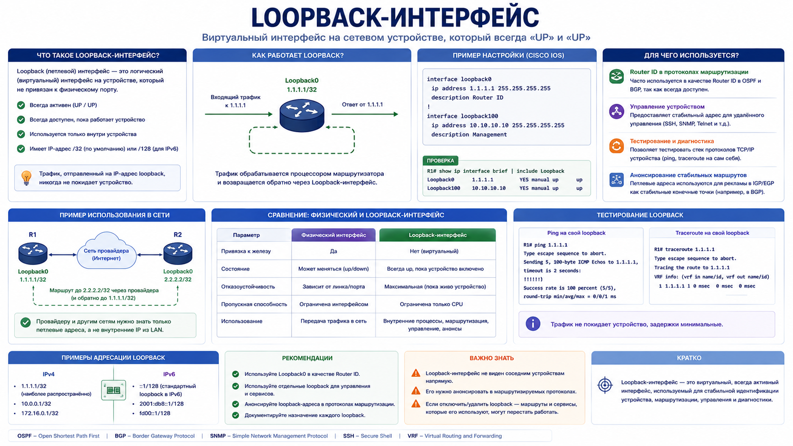

Slide 36
Контрольные вопросы
Что такое prefix?
Чем network address отличается от broadcast address?
Какие private IPv4-диапазоны нужно знать?
Что такое CIDR?
Зачем нужен VLSM?
Сколько usable hosts в /24?
Почему адресный план важен для администратора?

Slide 37
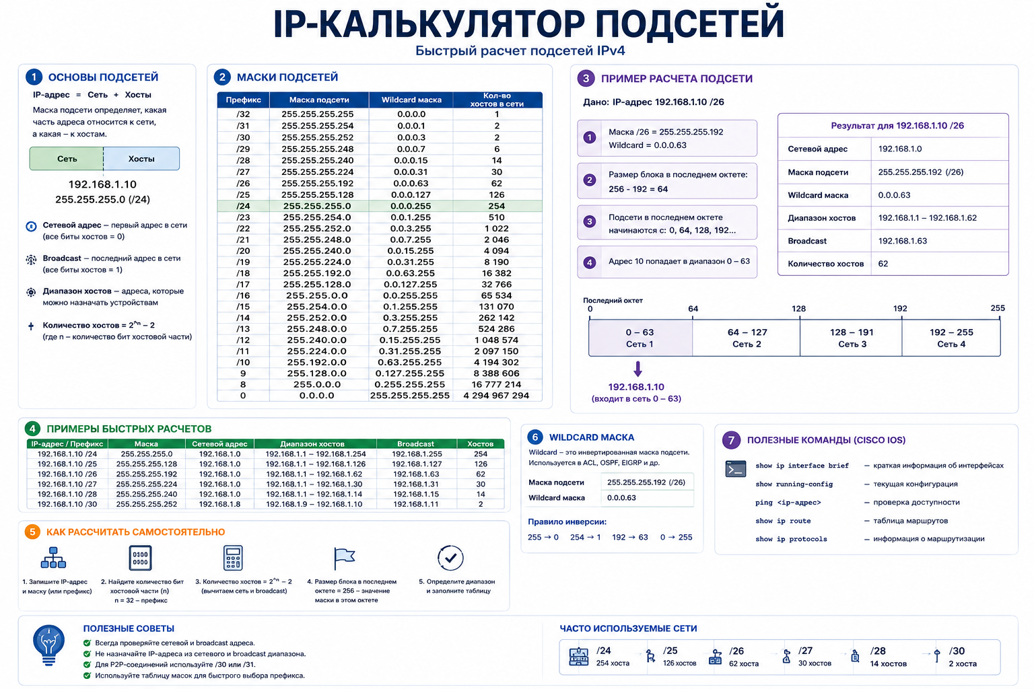

Slide 38
Тренажер
https://netlab-ipv4-trainer.ardent-ape-2691.chatgpt.site/

